Slide 1
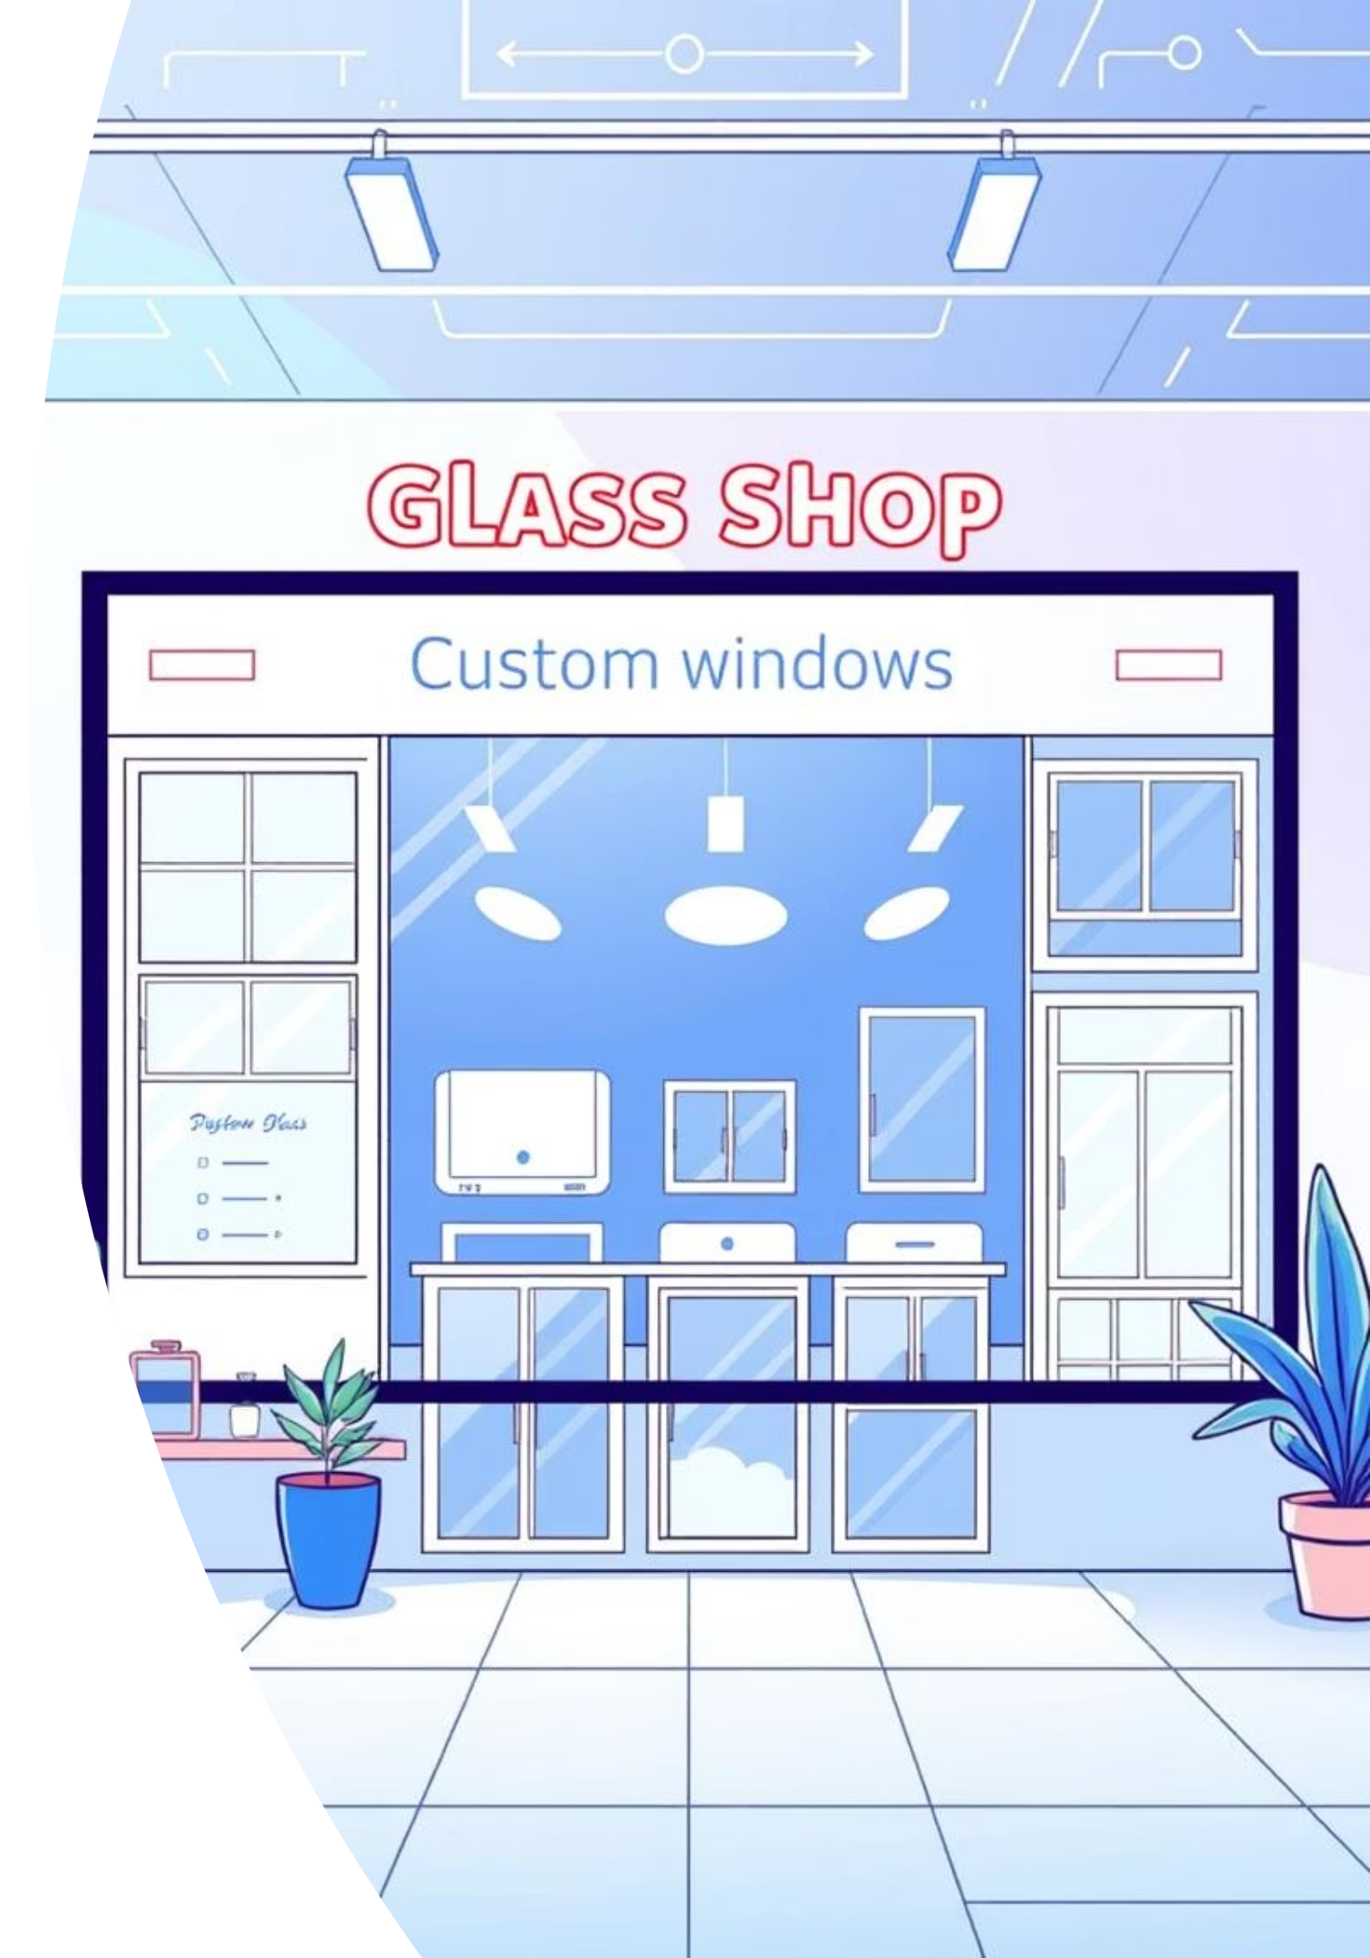
Proyecto APT: Desarrollo de Plataforma Web Interactiva
Un innovador proyecto para la vidriería de Hernán Rauque Alvarez, liderado por Felipe Rauque, Pablo Boisset y Bruss Angel, estudiantes de Ingeniería en Informática en la sede MAIPÚ.

Slide 2
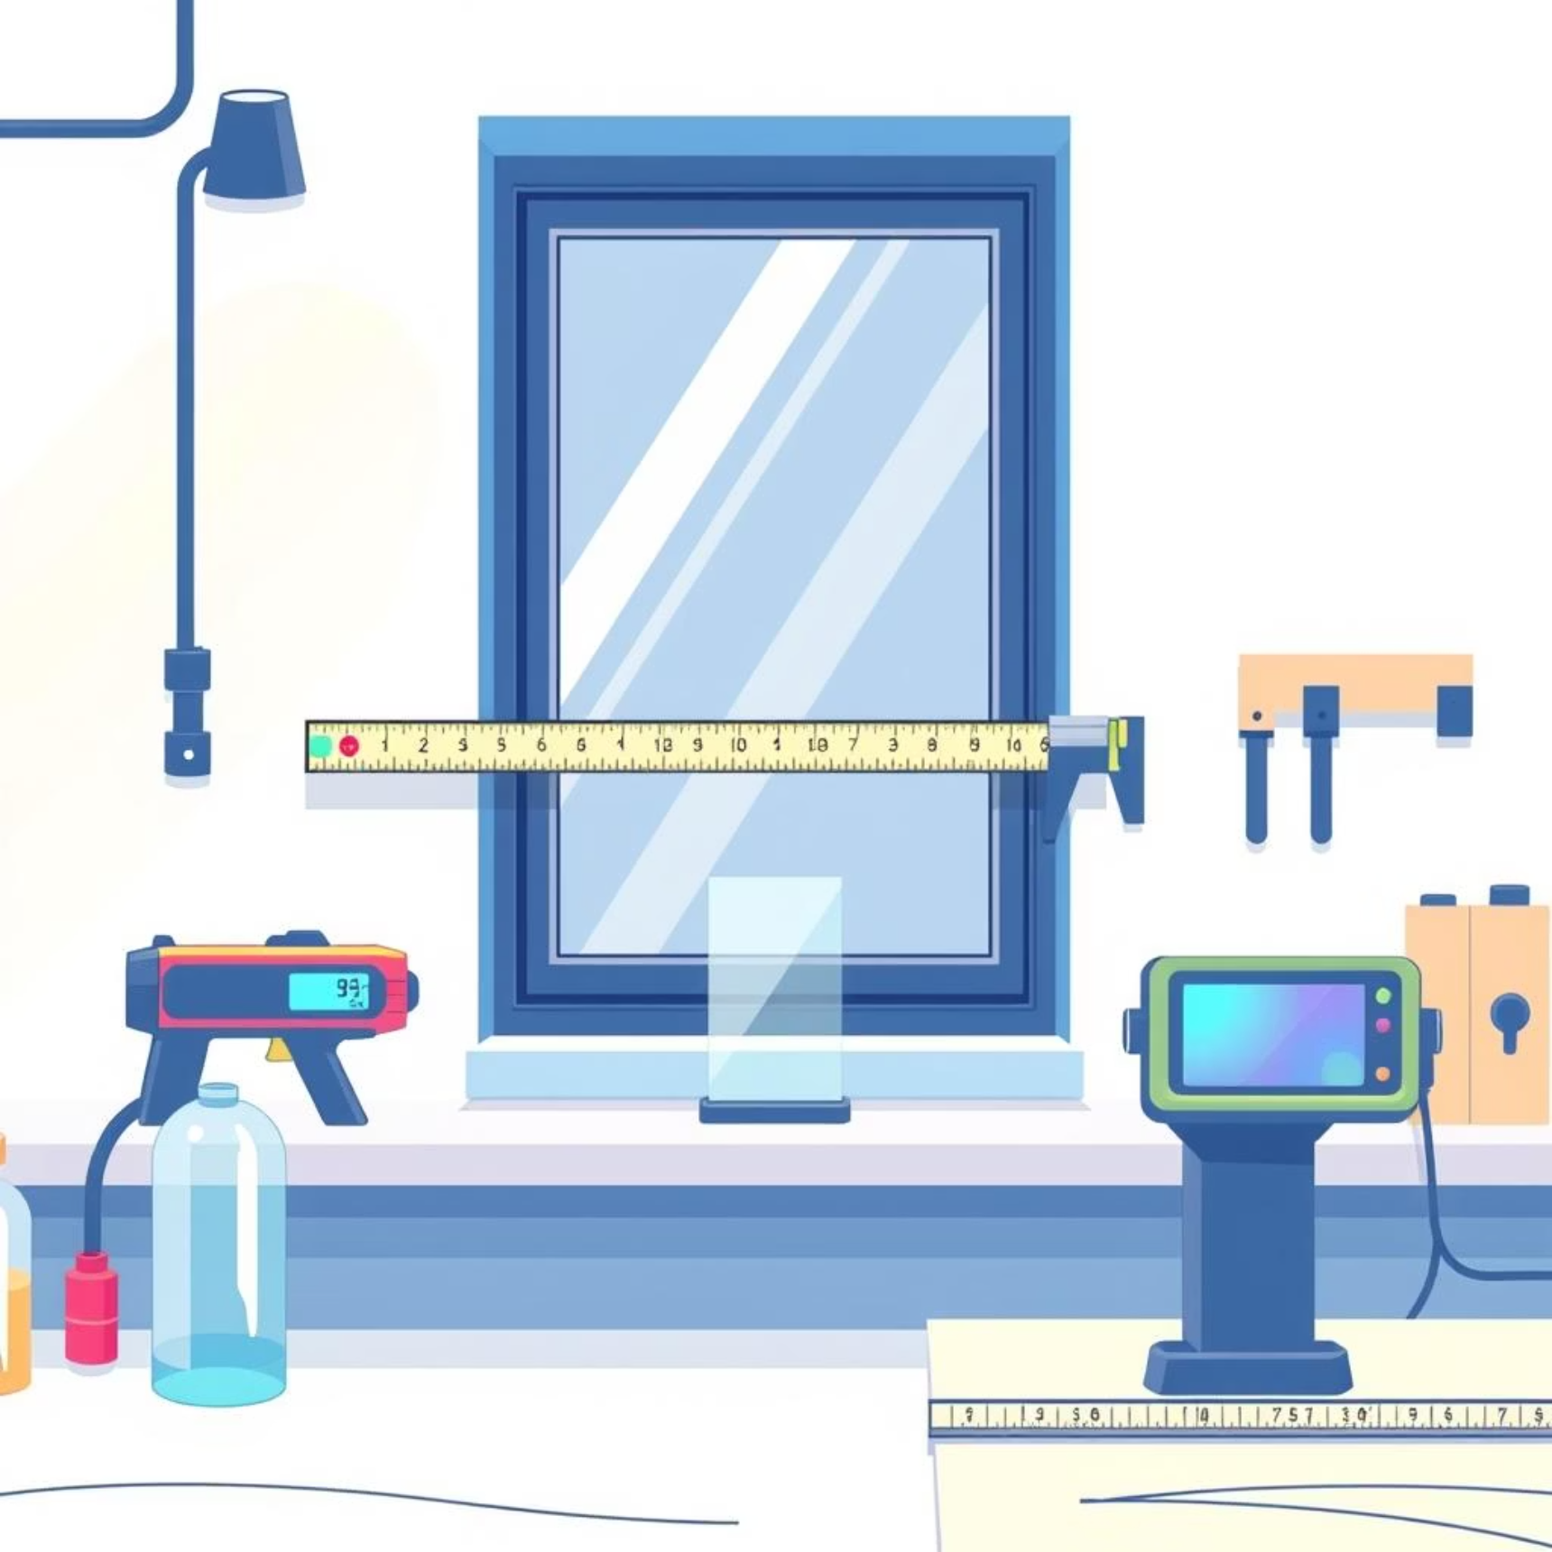


Descripción y Objetivos del Proyecto
Nuestro objetivo es desarrollar una plataforma web robusta que transforme la experiencia de compra en el sector de la vidriería. Permitirá a los usuarios personalizar productos como ventanas y espejos y obtener cotizaciones en tiempo real, optimizando así el proceso de venta.
Catálogo Personalizable
Explora y diseña productos a medida: selecciona tamaños, colores y materiales.
Cotización Dinámica
Visualiza el precio ajustarse al instante según tus elecciones de personalización.
Esta plataforma busca modernizar los procesos, facilitando la gestión de pedidos y mejorando la eficiencia operativa.

Slide 3



Áreas de Desempeño y Competencias Clave
Aplicaremos nuestra experiencia en diversas áreas para crear una solución integral:
Tecnologías Web Avanzadas
Desarrollo front-end y back-end con frameworks modernos.
Soluciones Informáticas
Análisis y desarrollo de sistemas según requerimientos de negocio.
Gestión de Bases de Datos
Modelado y optimización de datos escalables.
Modelos de Datos
Experiencia de Usuario (UX)
Implementación de estructuras de datos escalables y eficientes.
Diseño centrado en el usuario para una interacción intuitiva.
Gestión SCRUM
Metodología SCRUM
Administración de proyectos con ciclos iterativos y adaptativos.
Gestión ágil de proyectos en ciclos iterativos (sprints).

Slide 4

Relevancia Estratégica del Proyecto
Este proyecto no es solo una necesidad, es una oportunidad de transformación digital para la vidriería. Responde a la creciente demanda de personalización y eficiencia en el mercado actual.
Digitalización Necesaria
Impacto Directo en Clientes
Eficiencia Operativa
Mejoramos la interacción con clientes y optimizamos procesos de venta.
Beneficia a clientes residenciales y comerciales que buscan productos a medida.
Reducimos tiempos de respuesta y facilitamos la gestión integral de pedidos.
Al integrar la tecnología, la vidriería podrá ofrecer un servicio más ágil, preciso y competitivo.

Slide 5

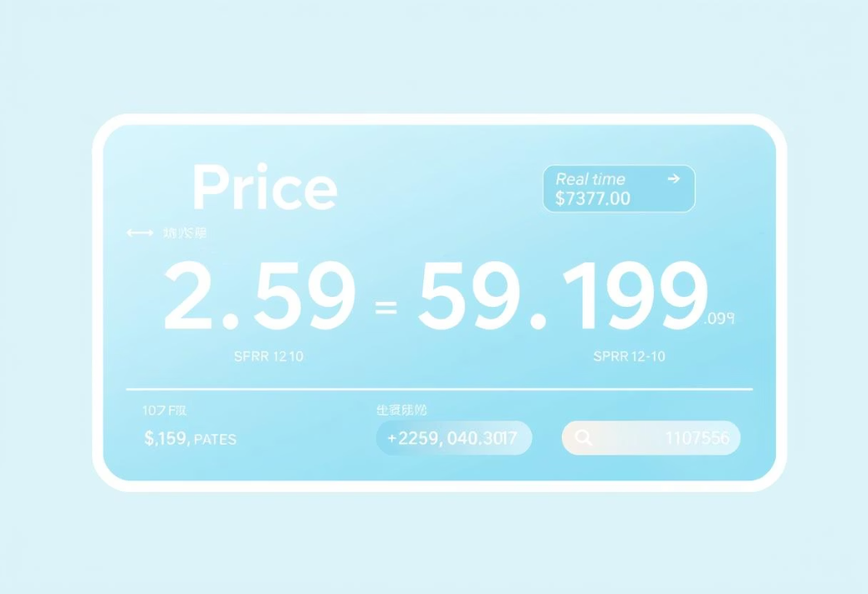
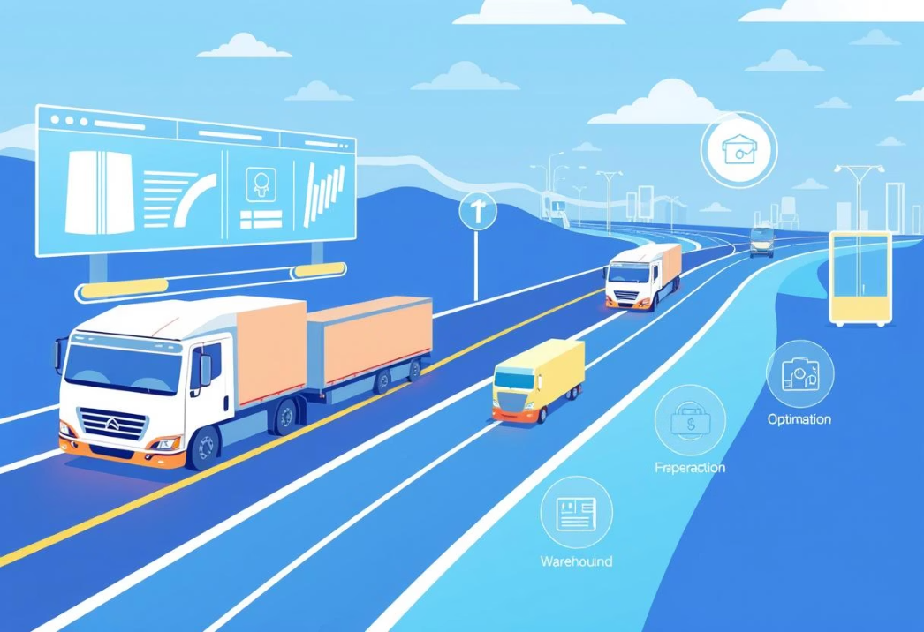
Funcionamiento de la Plataforma Web
Nuestra plataforma está diseñada para ser intuitiva y funcional, ofreciendo una experiencia completa desde la selección hasta la compra.
1
2
3
Catálogo Interactivo
Sistema de Cotización
Gestión de Pedidos
Los usuarios exploran y personalizan productos de vidrio con múltiples opciones (formas, acabados, grosores).
El precio se actualiza en tiempo real a medida que se seleccionan las especificaciones, brindando transparencia.
Facilitamos el proceso de venta, desde la confirmación hasta el seguimiento de la orden, optimizando la logística.
Cada característica está pensada para simplificar la vida del cliente y del negocio.

Slide 6








Metodología SCRUM: Nuestro Enfoque Ágil
Para garantizar un desarrollo eficiente y adaptativo, hemos adoptado la metodología SCRUM, que nos permite realizar entregas continuas y responder rápidamente a los cambios.
Planificación del Sprint
Ejecución del Sprint
Definición de objetivos y tareas para dos semanas.
Desarrollo y pruebas internas del equipo.
Retrospectiva
Revisión del Sprint
Análisis interno para mejora continua del proceso.
Presentación al cliente y recolección de feedback.
La iteración constante y la retroalimentación continua son pilares que aseguran que el producto final cumpla con las expectativas.

Slide 7
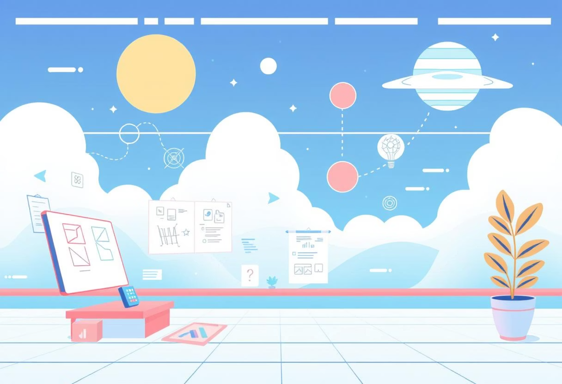
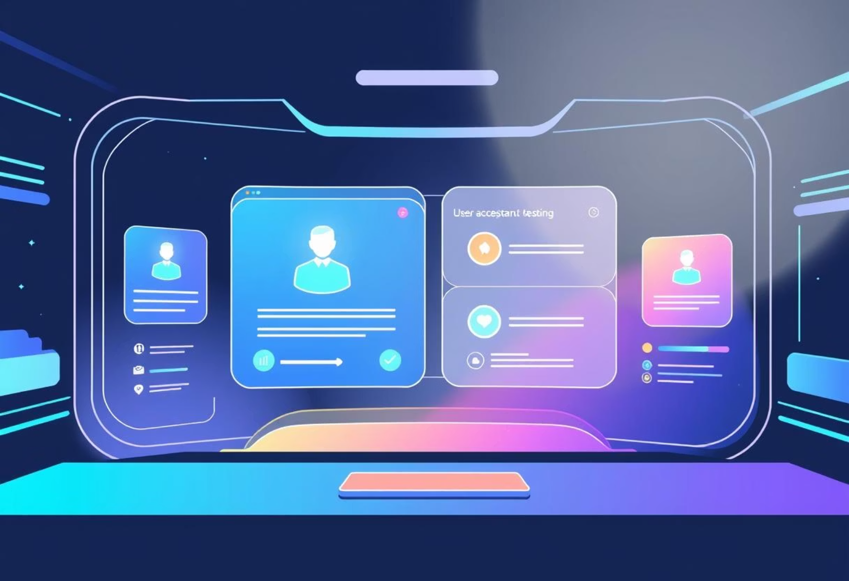

Planificación y Cronograma Detallado
Nuestro proyecto se estructura en fases claras, con objetivos específicos para cada sprint, garantizando un avance progresivo y controlado.
Sprint 1: Concepción
Sprint Final: Integración
Planificación estratégica y diseño inicial del catálogo interactivo.
Ensamblaje, pruebas finales, despliegue y validación con el cliente.
Sprint 2-3: Desarrollo Core
Implementación del sistema de cotización y primeras pruebas funcionales.

Slide 8




Competencias Individuales y Colaboración del Equipo
Cada miembro del equipo aporta habilidades especializadas, creando una sinergia que impulsa el éxito del proyecto.
Pablo Boisset
Felipe Rauque
Bruss Angel
Desarrollo Backend: Gestión de la lógica del servidor y optimización de bases de datos para un rendimiento excepcional.
Desarrollo Frontend: Creación de interfaces de usuario intuitivas y atractivas, garantizando una excelente experiencia UX.
Gestión SCRUM y QA: Liderazgo en la metodología ágil, asegurando la calidad y documentación del proyecto.
Nuestro enfoque colaborativo garantiza que cada fase del proyecto se desarrolle con la máxima calidad y eficiencia.

Slide 9


Factibilidad y Viabilidad del Proyecto
La viabilidad de nuestro proyecto se fundamenta en una planificación sólida y el aprovechamiento óptimo de los recursos disponibles, asegurando su culminación exitosa dentro del marco temporal.
1
2
Duración Adaptada
Recursos Estándar
El proyecto está diseñado para ajustarse perfectamente al semestre académico mediante la distribución de tareas en sprints controlados.
Utilizamos herramientas de desarrollo web ampliamente probadas: HTML, CSS, JavaScript y frameworks actuales, maximizando la eficiencia.
3
Factores Clave de Éxito
Nuestra experiencia en desarrollo web, la aplicación de SCRUM y la colaboración continua con el cliente son pilares fundamentales.
Estamos comprometidos a entregar una solución de alto valor, práctica y funcional, que demuestre la aplicabilidad de nuestras competencias.

Slide 10

Conclusión: Impacto y Legado del Proyecto
Eficiencia Operativa
Experiencia del Cliente
Transformación en la gestión de pedidos, reduciendo errores y tiempos de respuesta.
Mayor satisfacción y alcance de mercado gracias a la personalización y cotización instantánea.
Aplicación Práctica
Demostración de las competencias de Ingeniería en Informática en un contexto real y de alto impacto.
Este proyecto es un testimonio de cómo la tecnología puede impulsar la innovación y el crecimiento en industrias tradicionales, creando un valor duradero.

